Slide 1
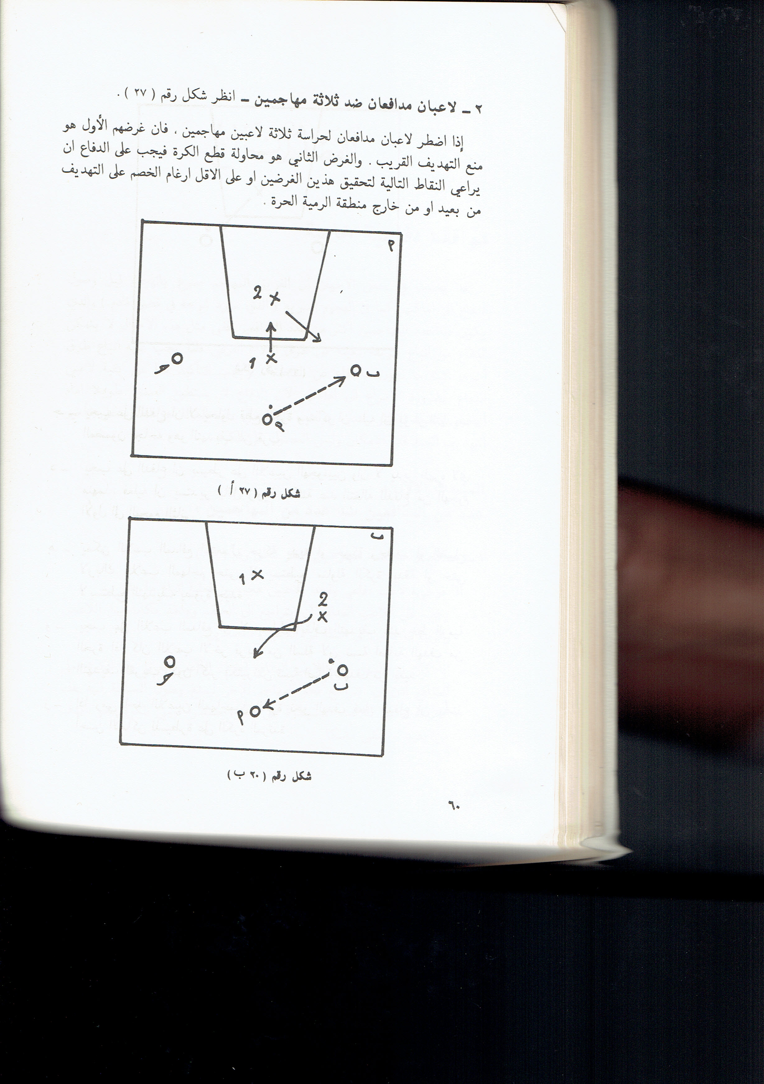
محاضرة (9) كرة سلة ثانية

Slide 2
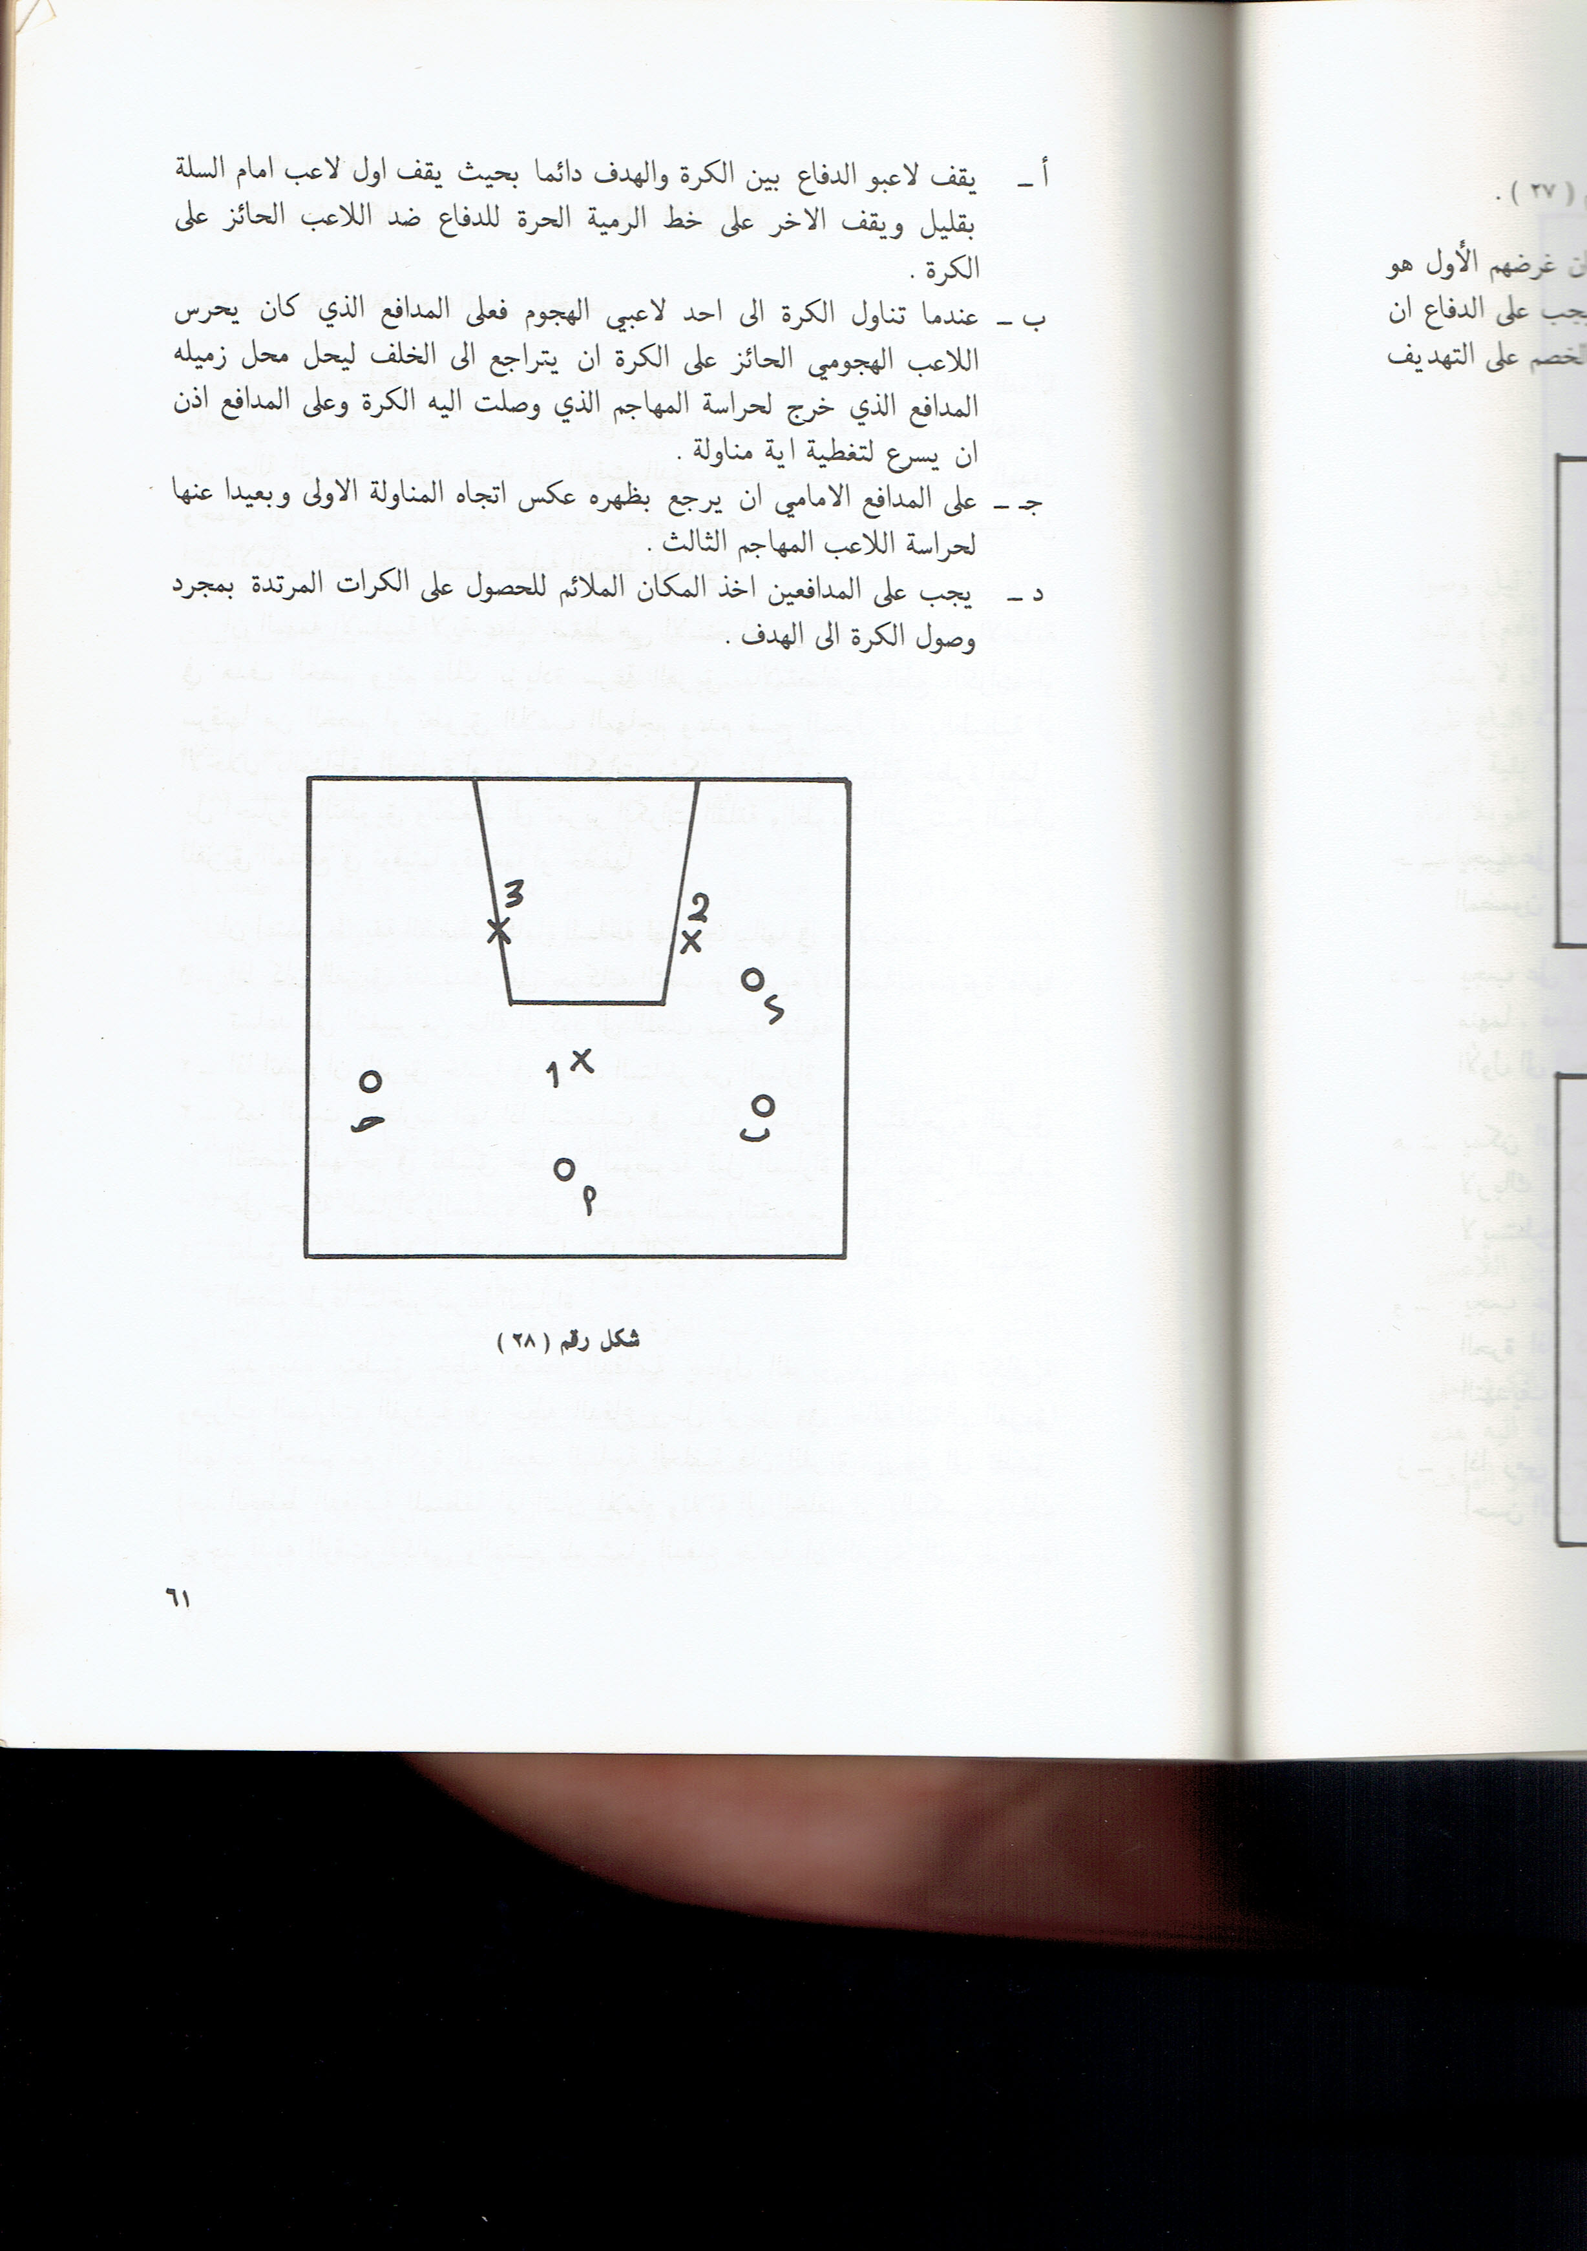
محاضرة (9) كرة سلة ثانية

Slide 3
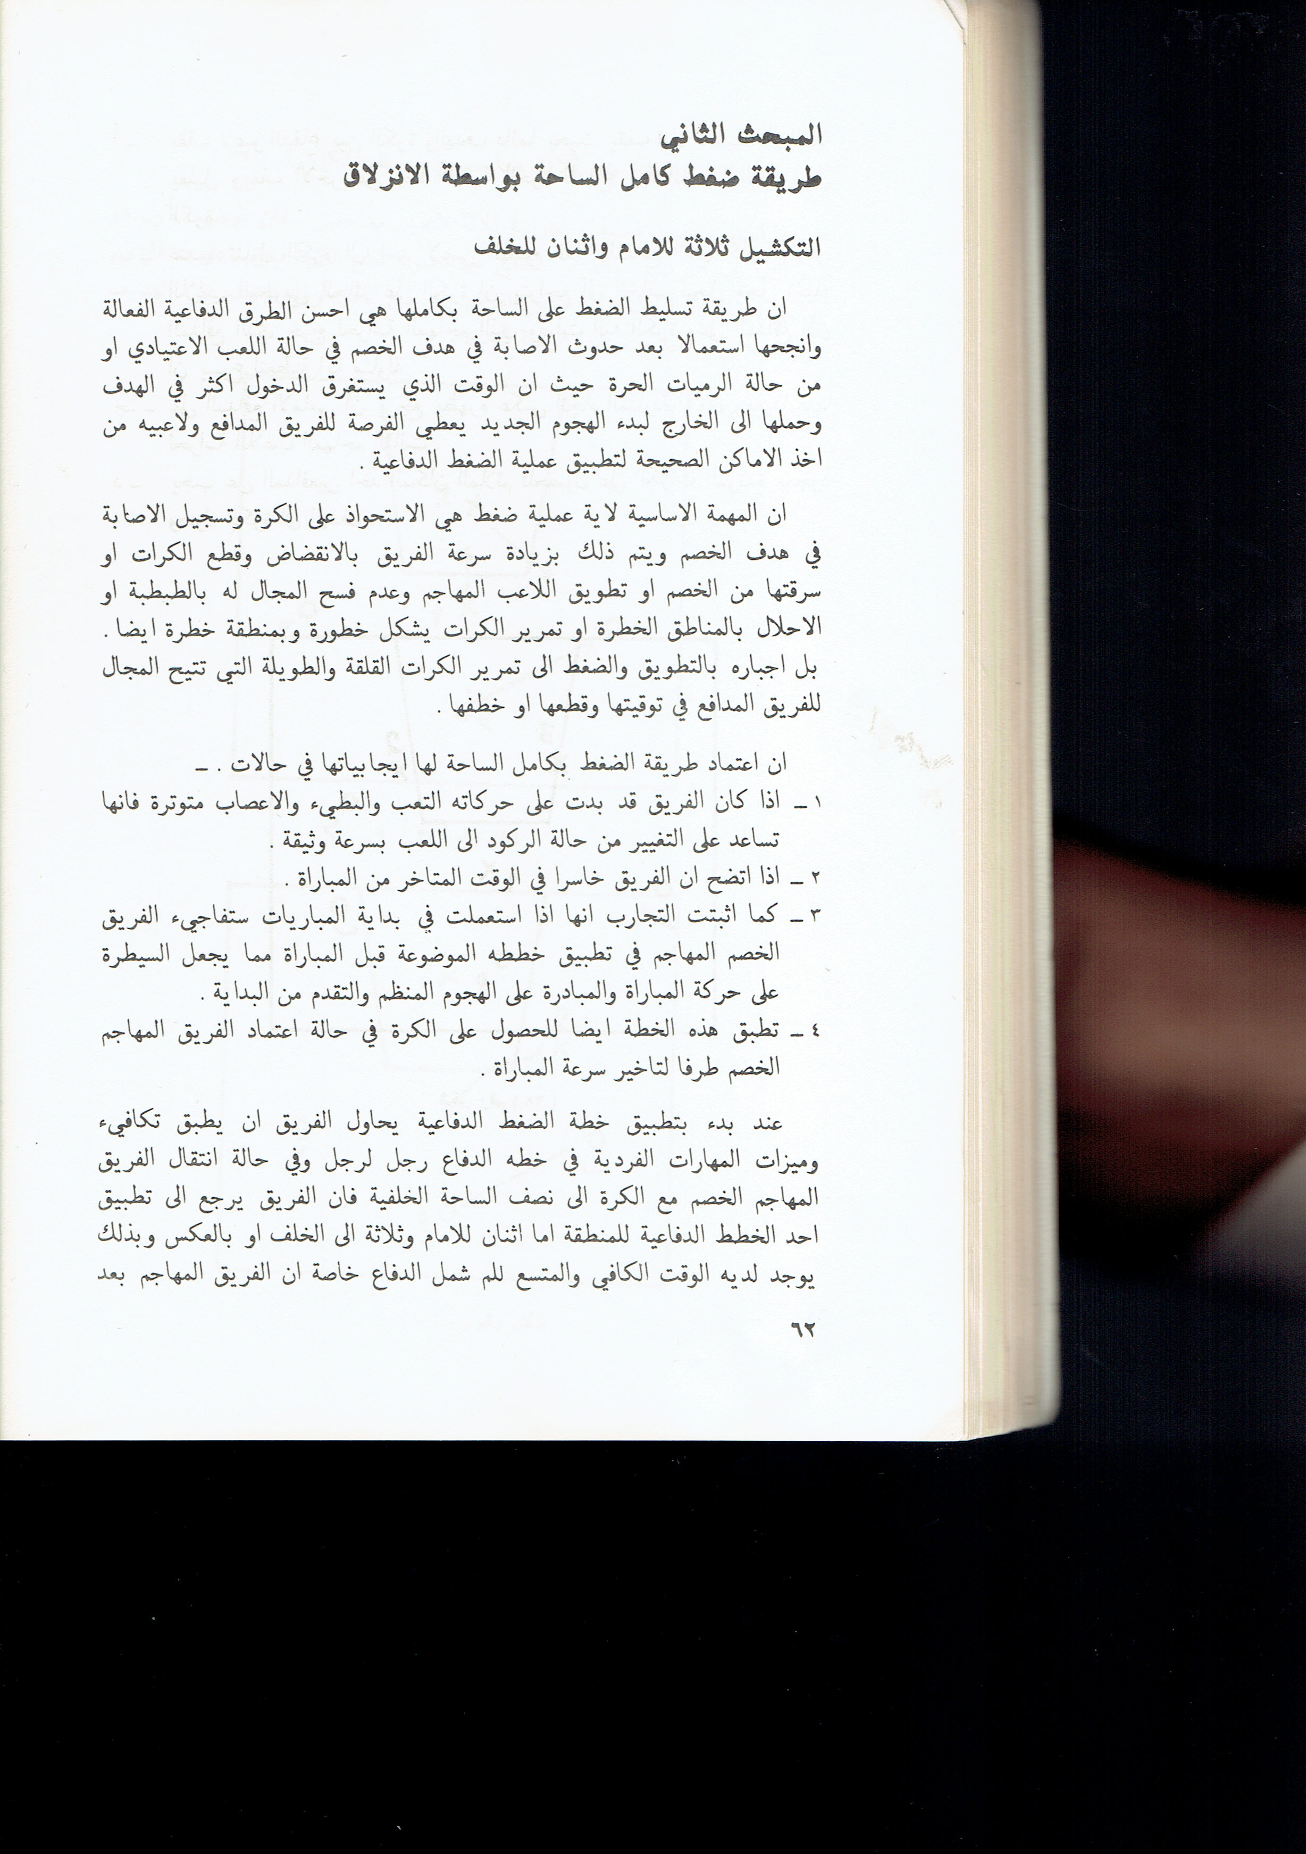
محاضرة (9) كرة سلة ثانية

Slide 4
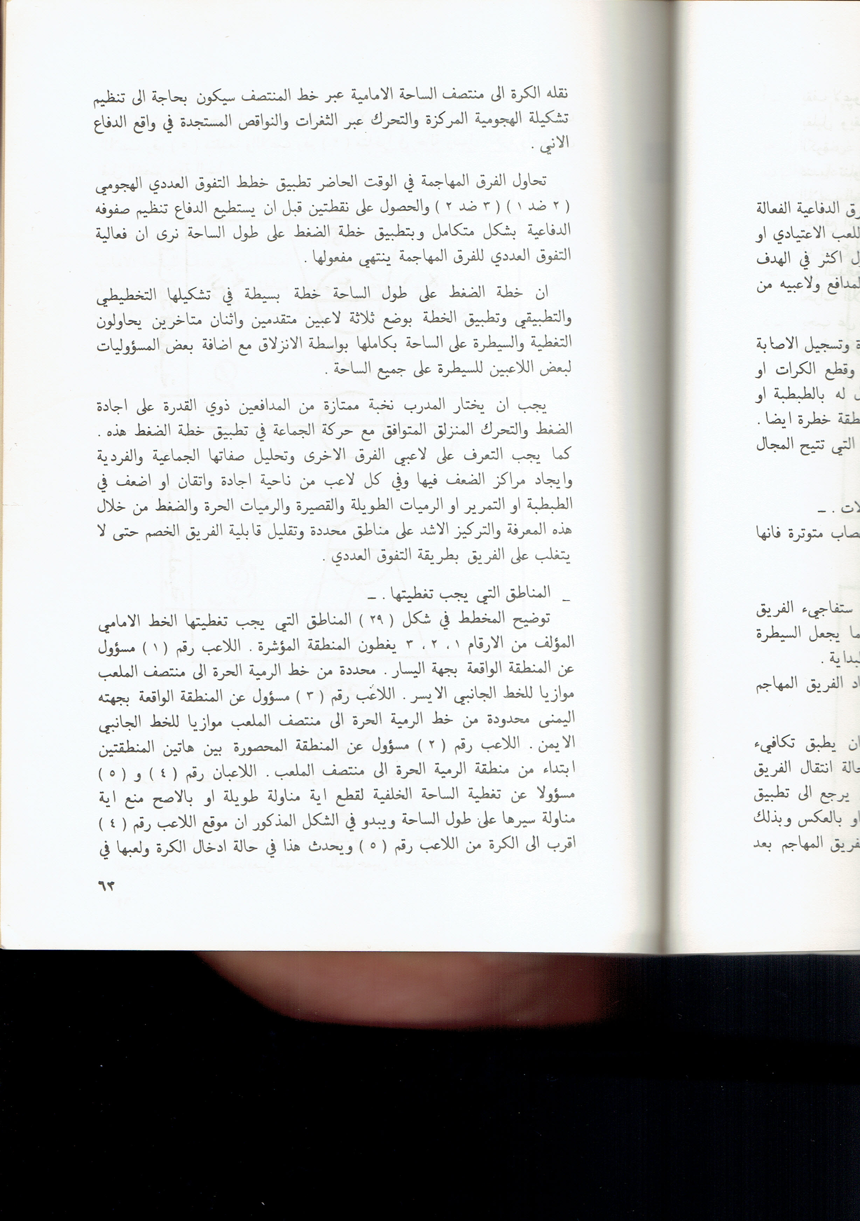
محاضرة (9) كرة سلة ثانية

Slide 5
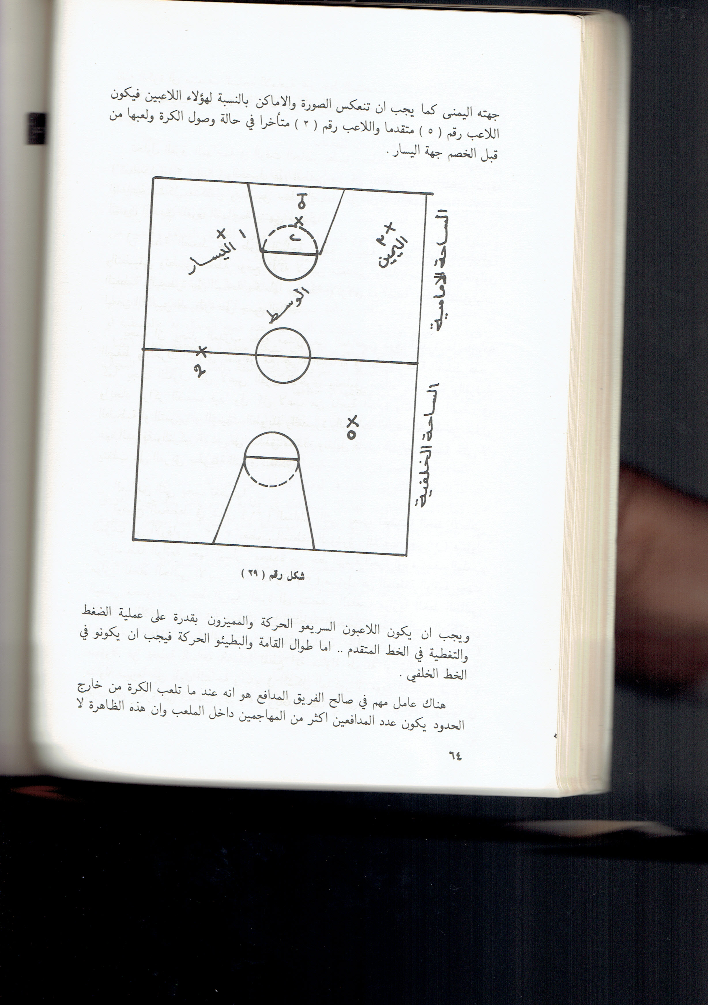
محاضرة (9) كرة سلة ثانية

